Slide 1
Final Project:
Segmentasi 3D Ventrikel Otak menggunakan 3D ResNet
05111740000064 - Zico Ritonda Bahen
05111740000166 - Edgar Andrew

Slide 2
Pendahuluan
Implementasi dari paper “Automatic Post-Stroke Lesion Segmentation on MR Images using 3D Residual Convolutional Neural Network”
3D ResNet digunakan untuk mengidentifikasi bagian otak yang mengalami kerusakan pasca-stroke.
Final Project dilakukan untuk mengimplementasi 3D Resnet untuk mengsegmentasi ventrikel otak.
Link: https://colab.research.google.com/drive/1zSt3lwCZhDsN9eLCOJgn0n18VBgbU95l?usp=sharing

Slide 3
Data
Data yang digunakan pada final project ini adalah data MRI yang telah dinormalisasi menjadi nilai 0-255.
Total data yang dimiliki sebanyak 13 data MRI dan dibagi menjadi 3 bagian yaitu 9 data untuk training, 3 data untuk validasi, dan 1 data untuk testing.
Data-data tersebut telah dilakukan segmentasi secara manual yang akan digunakan sebagai data output. Ukuran data MRI adalah 256x256x256.

Slide 4
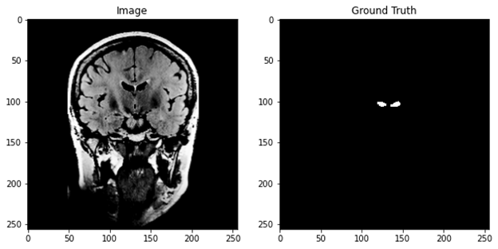
Data

Slide 5
3D Residual CNN
Model deep learning yang digunakan adalah 3D Residual CNN yang dikembangkan dari model deep learning U-Net
ResNet mengubah setiap layer konvolusi menjadi blok residual agar mendapatkan keuntungan melalui residual learning

Slide 6
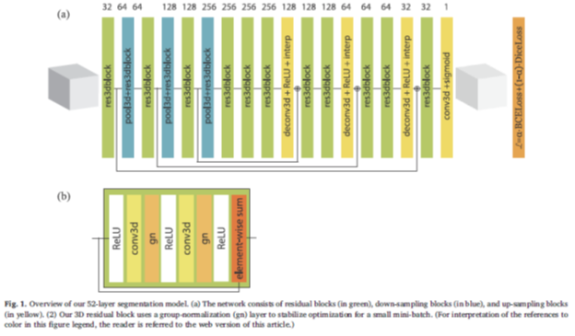
3D Residual CNN

Slide 7
Hasil Uji Coba
Matrik evaluasi yang digunakan adalah Dice similarity coefficient (DSC).
Jumlah epoch yang dilakukan sebanyak 120 kali.
Hasil evaluasi model didapatkan nilai Dice loss 0.422, akurasi 0.998, dan Dice Coeff 0.577.

Slide 8
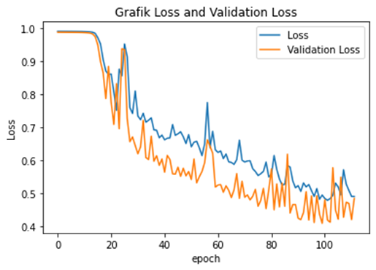
Hasil Uji Coba

Slide 9
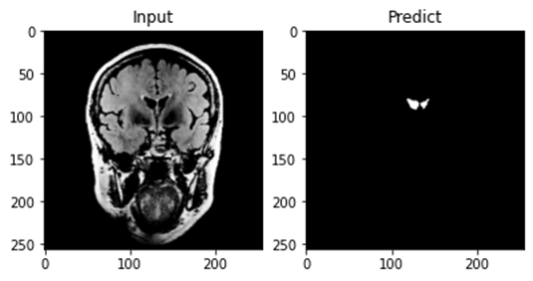
Hasil Uji Coba

Slide 10
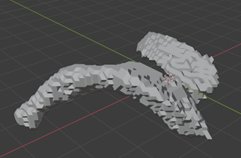
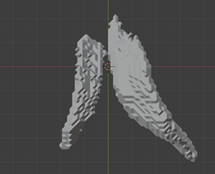
Hasil Uji Coba

